Slide 1

정월대보름

Slide 2
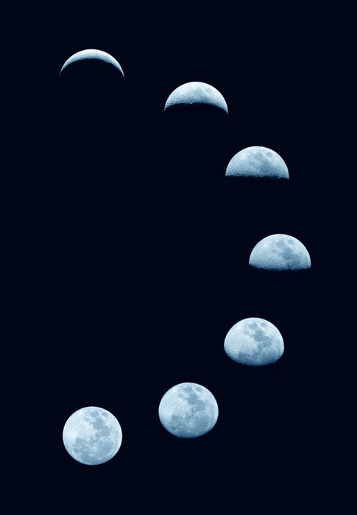
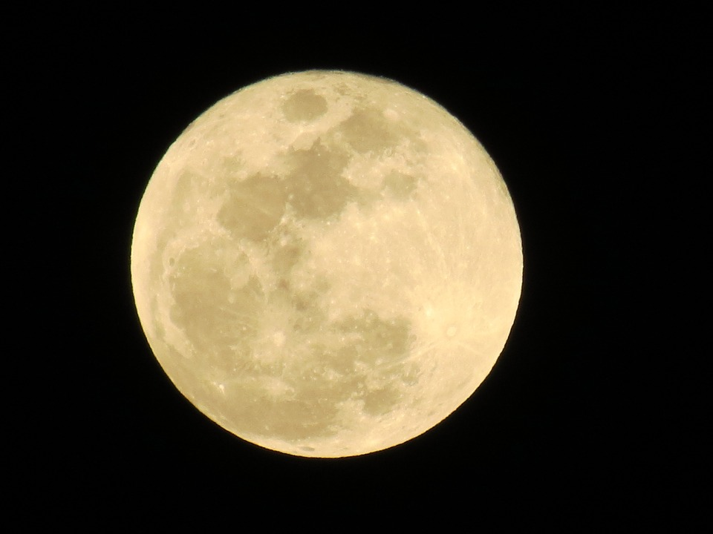
변화하는 달의 모습과 보름달

Slide 3

정월대보름 - 토모키즈

Slide 4
정월대보름
음력
1월15일
정월
음력 1월
대보름
가장 큰 보름
한해의
첫 보름

Slide 5
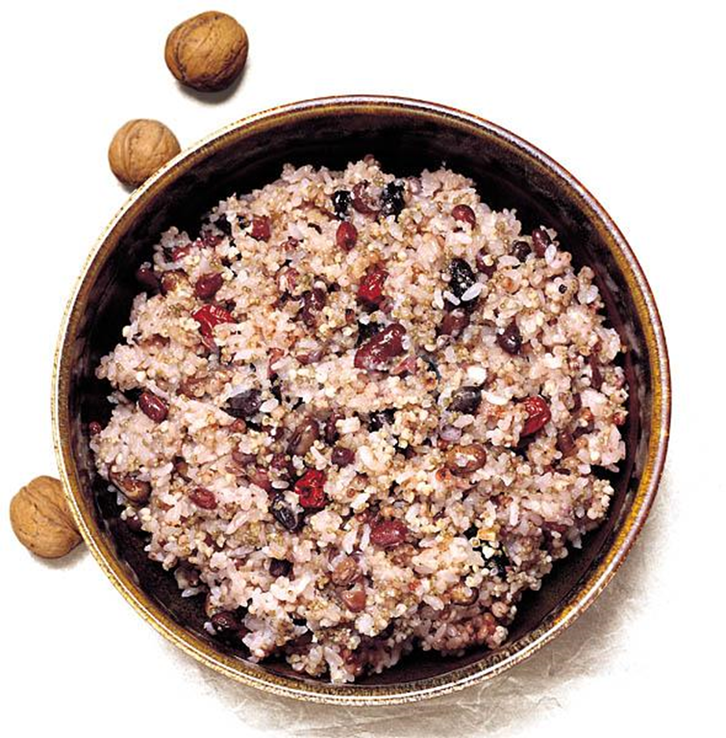
정월대보름에 하는 일
오곡밥 먹기

Slide 6
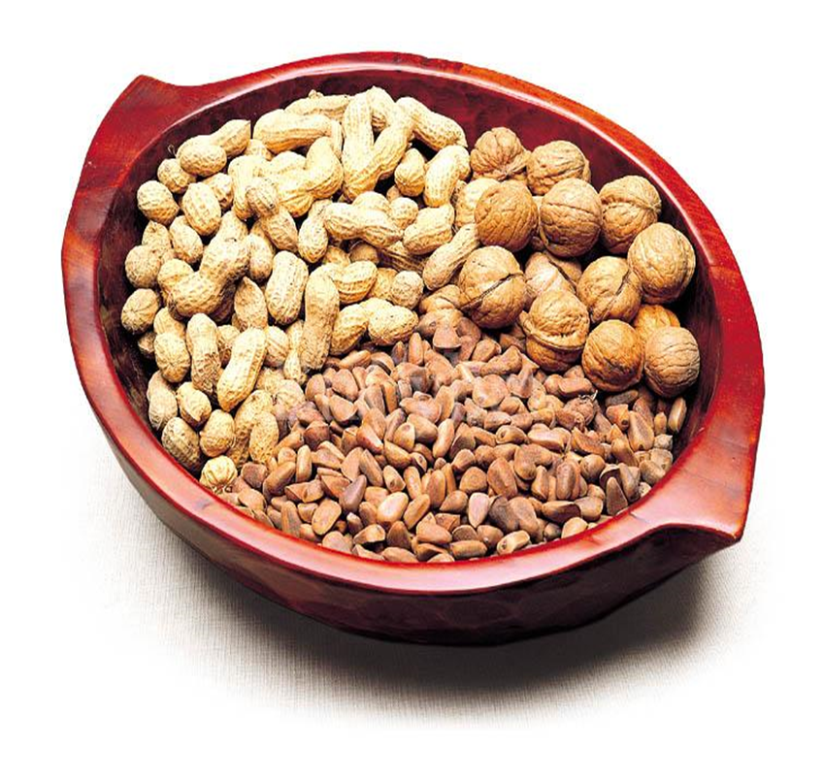
정월대보름에 하는 일
부럼 깨기

Slide 7
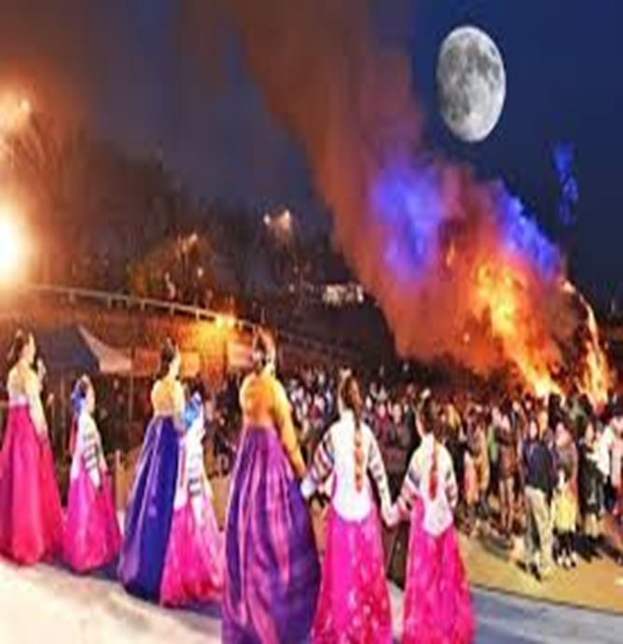
정월대보름에 하는 일
달맞이

Slide 8
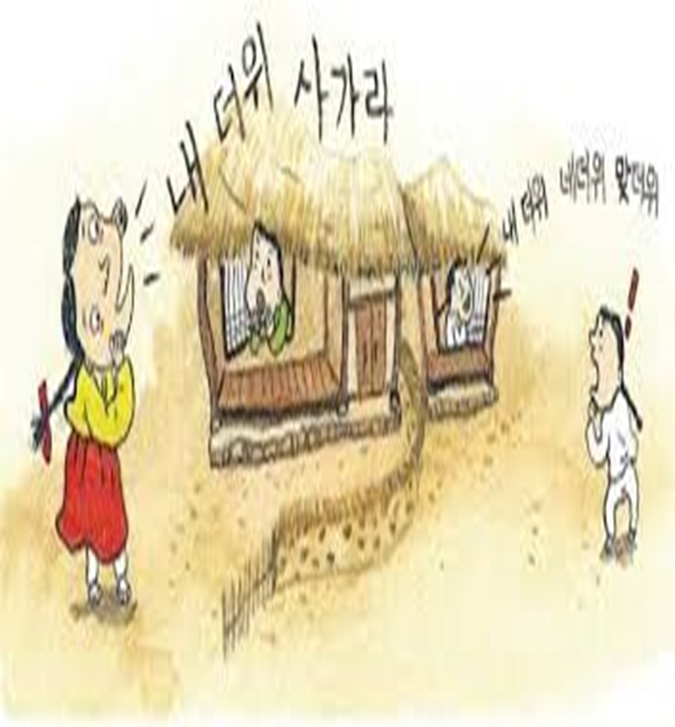
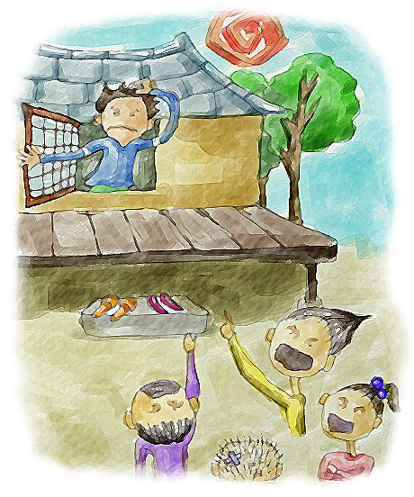
정월대보름에 하는 일
더위 팔기

Slide 9
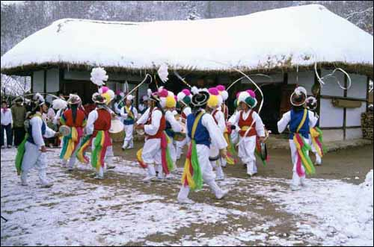
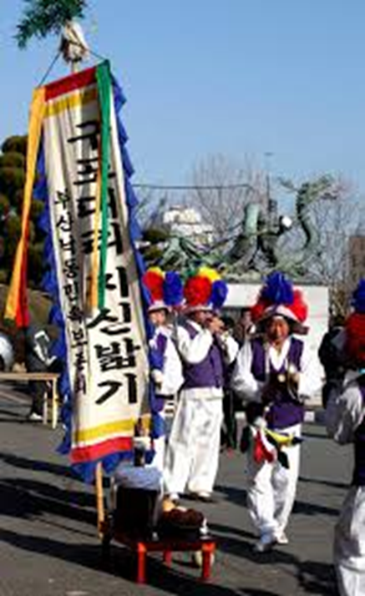
정월대보름 놀이
지신밟기

Slide 10

정월대보름 음식
오곡밥
-대보름날의 절식음식
-찹살, 차조, 붉은팥,
찰수수,검은 콩 등을 섞어
5가지 곡식으로 지은 밥

Slide 11

정월대보름 음식
부럼
-음력 정월 보름날 아침에 먹는다.
- 잣 ·날밤 ·호두 ·
은행 ·땅콩 따위의 총칭.

